Slide 1
数学：我身上的数字

Slide 2
1 2 3 4 5

Slide 3


Slide 4
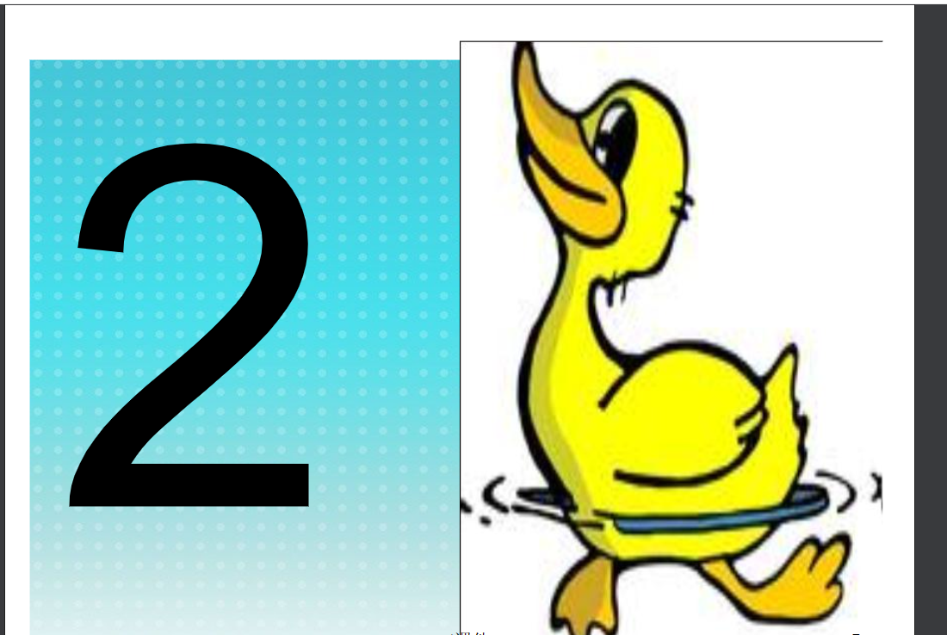

Slide 5
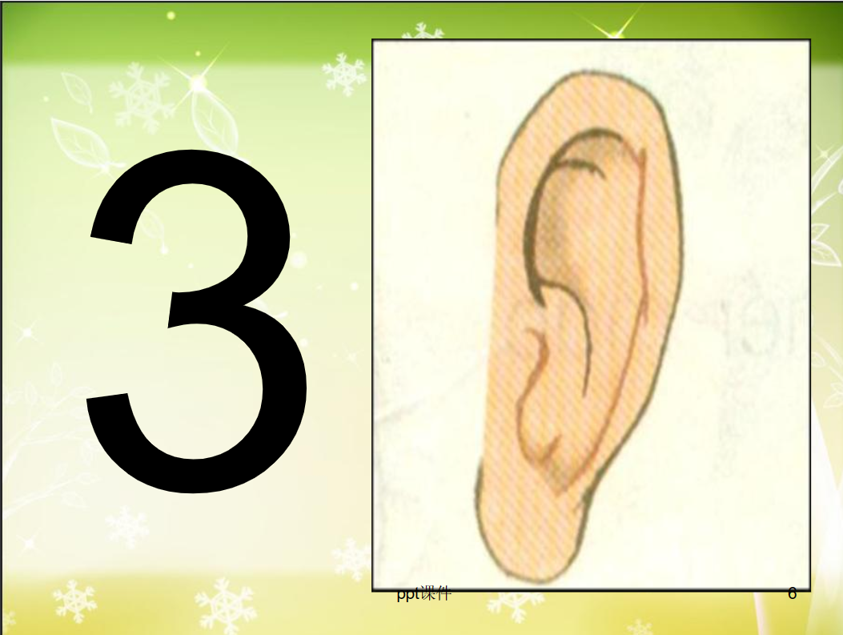

Slide 6
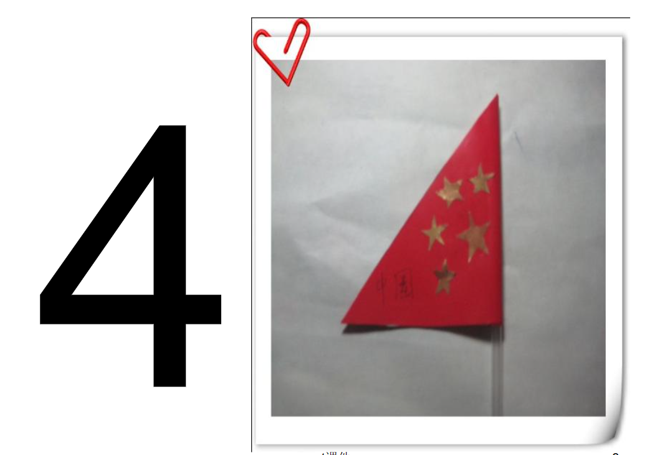

Slide 7
